Slide 1
Использование IT-технологий и инфраструктур для агрегации научной информации. Опыт Канады, Нидерландов, Германии.
Notes:
Dsfhlsdhgf;sdjhfdsh
Sdufgsdhfgsdfs
Sdjfhsdjfgsdkjhfs
Sndfjsbdkfjsdjfh

Slide 2



Выбор стран

Slide 3
Актуальность вопроса о научных данных в рассматриваемых странах, наличие у них опыта построения инфраструктур для агрегации и обмена научной информацией, используемые подходы

Slide 4
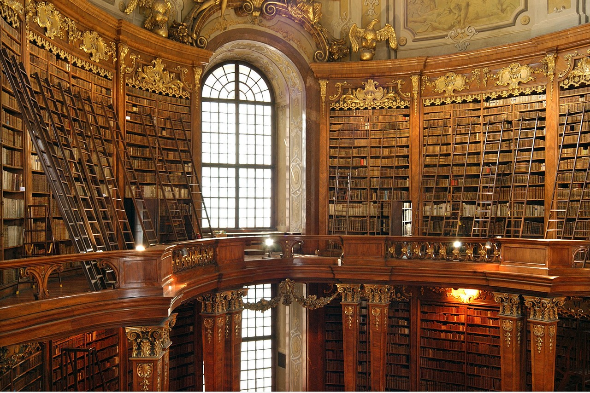

Slide 5


Slide 6


Slide 7
We are drowning in data, but starving of information
Мы захлебываемся данными, но испытываем жуткий голод в информации

Slide 8
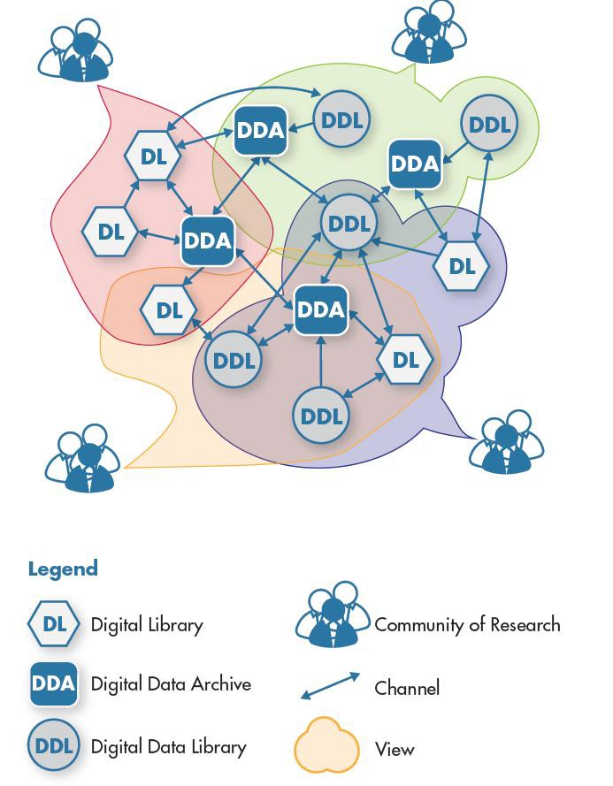

Slide 9


Slide 10
Канадская национальная инфраструктура данных
The Canadian National Collaborative Data Infrastructure
(CNCDI)

Slide 11


Data Model Working Group
(DMWG)

Slide 12
CNCDI
Уровень 1 – Резервированные хранилища данных (Redundant storage repositories)

Slide 13
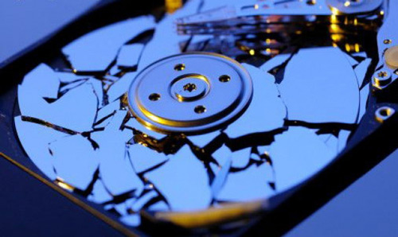

Slide 14
CNCDI
Уровень 1 – Резервированные хранилища данных (Redundant storage repositories)
Уровень 2 – Центры доступа к исследовательским инструментам (Disciplinary ingest centers)

Slide 15
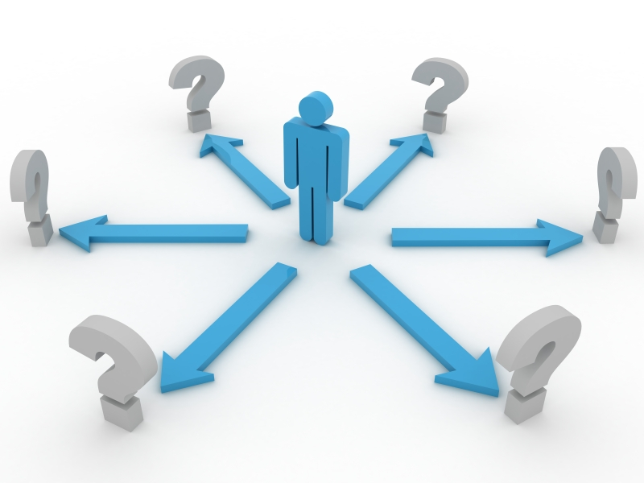

Slide 16
CNCDI
Уровень 1 – Резервированные хранилища данных (Redundant storage repositories)
Уровень 2 – Центры доступа к исследовательским инструментам (Disciplinary ingest centers)
Уровень 3 – Местные центры обслуживания (Microservice sites)

Slide 17
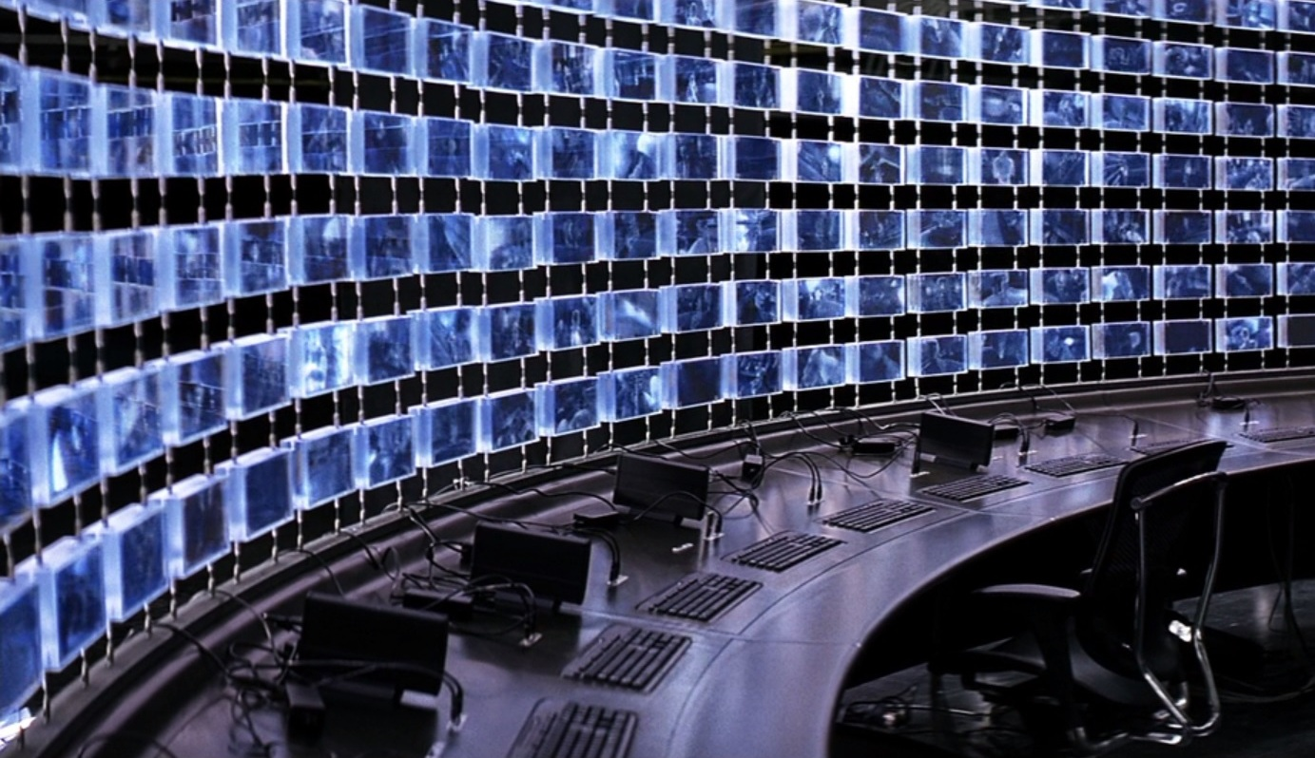

Slide 19



The Dutch Approach to Research Data Infrastructure

Slide 20


Slide 21

Развитие механизмов управления в сфере хранения, защиты и обеспечении доступа к информации
Обеспечение развития «облачных решений»
Развитие кооперации с международными партнерами

Slide 22
Проведение исследований в сфере изучения жизненного цикла данных
Развитие систем и механизмов, объединяющих потребителей и источники данных
Расширение инфраструктуры данных за пределы Нидерландов

Slide 23


Slide 24

Центры хранения исследовательских данных (RDC – Research Data Centers)
Центры обработки данных (DSC – Data Service Centers)

Slide 25
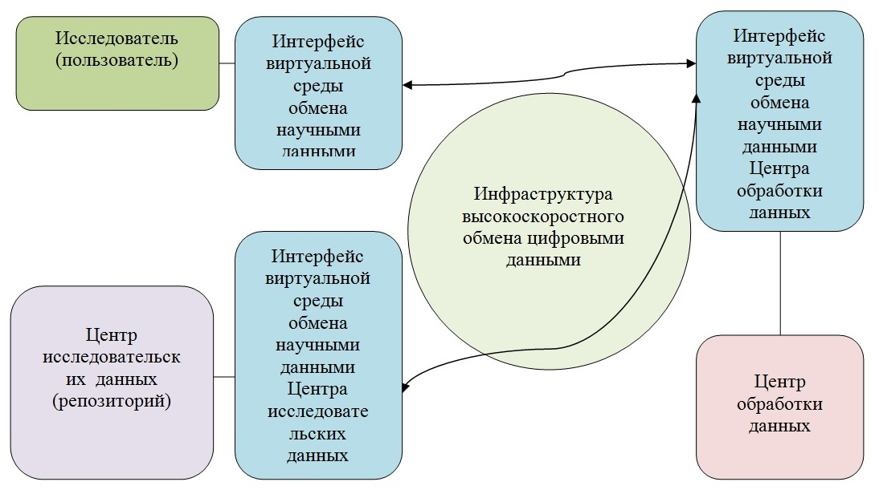

Slide 26
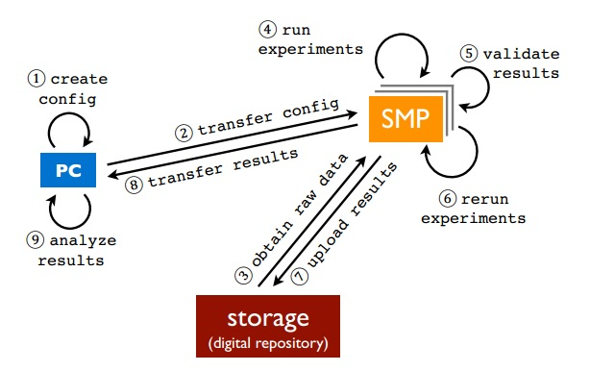

Slide 27


Slide 28


Slide 29
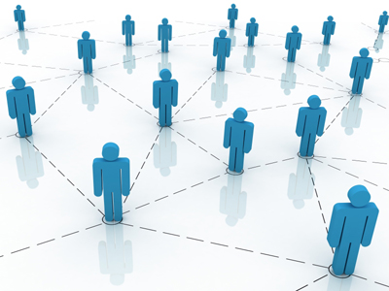

Slide 30
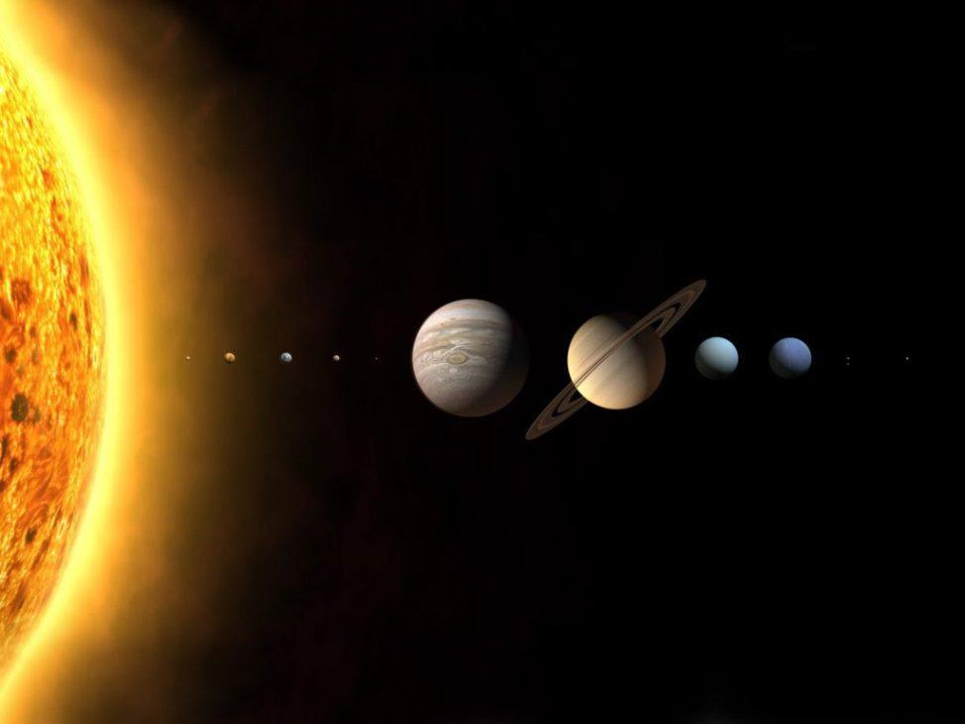

Slide 31
Выводы
Основные элементы ИХОД
Цифровые библиотеки
Хранилища данных (репозитории)
Архивы данных
Центры обслуживания пользователей
Ресурсы обработки данных
Инфраструктура обмена между элементами ИХОД (GRID - сети)

